Slide 1



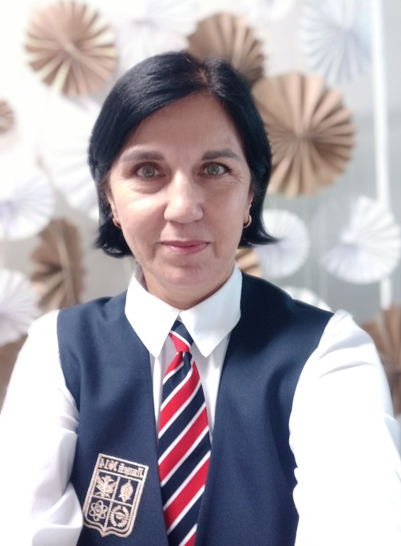
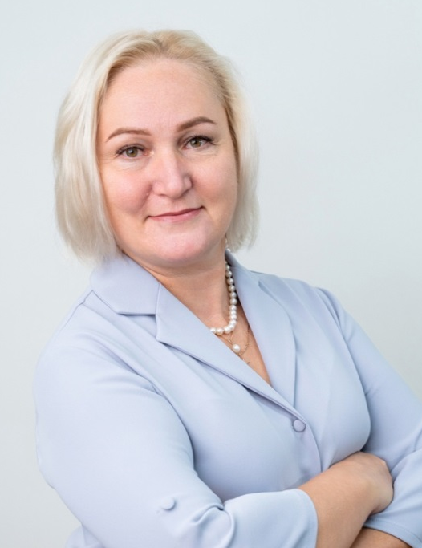
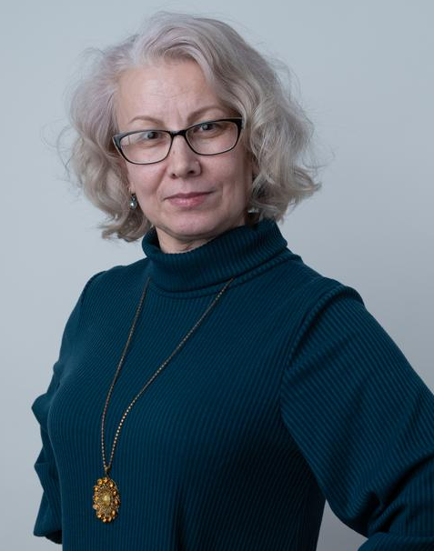
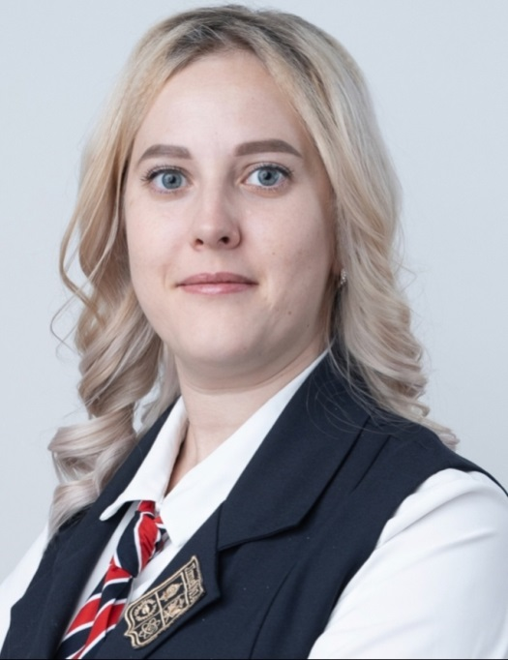
Юсупова Резеда Фаязовна
Очкина Ольга Алексеевна
Якомаскина Галина Николаевна
Алхимова Ксения Михайловна

